Slide 1
XX WIEK

Slide 2
POCZĄTKOWO DOMINUJE SECESJA
Przypominam, że XIX – miał dwa tory: -popieranie akademików lub -awangarda (realizm, impresjonizm, symbolisci…)
W XX w. – mamy dwie postawy: -hołd sztuce XIX w -awangarda (przeciwstawienie się secesji)

Slide 3
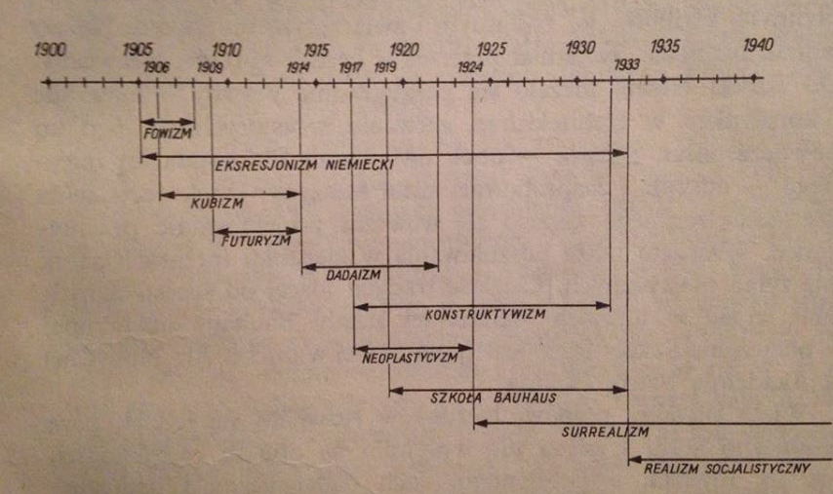
W XX w. -mnóstwo kierunków, często w tym samym czasie, na różnych terenach

Slide 4
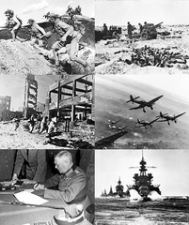
Sytuacja
Destabilizacja, lęki
Wojny światowe, rewolucje, dyktatury
Bunt przeciw porządkowi społecznemu
Komunizm
Zwątpienie w wartości, poczucie absurdu
Kilkadziesiąt milionów ludzi ginie…
Straty moralne. Walka ideologiczna
Konflikty
SZTUKA ODBIJA TE NASTROJE

Slide 5
https://www.youtube.com/watch?v=dMRoTbW04as Matura to bzdura z powtórką z historii XX w.
Dla tych, którzy potrzebują powtórki z dziejów, a ciężko przychodzi czytanie książki do historii ☺ : 1. Animacja o historii Polski https://www.youtube.com/watch?v=elHsrJJD1v4
2. Odzyskanie Niepodległości przez Polskę (Historia bez cenzury) https://www.youtube.com/watch?v=ispmPY0dIXo
3. „Niezwyciężeni” https://www.youtube.com/watch?v=M7MSG4Q-4as
4. wiedza rzetelna, ale sposób podania dość oschły - ostrzegam
https://www.youtube.com/watch?v=v7zqrcPJ7cY&t=62s

Slide 6
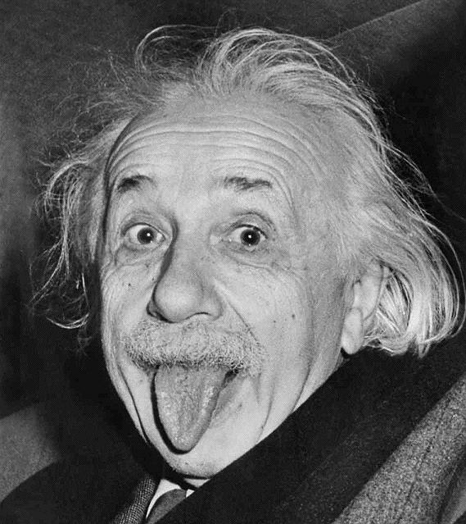
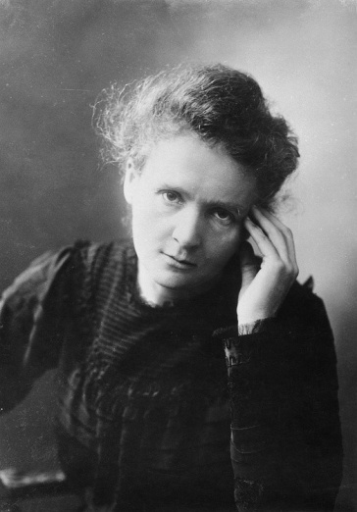
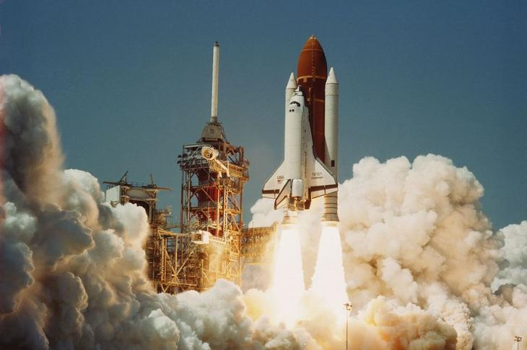
Osiągnięcia nauki i techniki
Promieniotwórczość
Teoria kwantów
Hormony, witaminy
ROZWÓJ FILMU
ROZWÓJ PRASY I FOTOGRAFII
Parowce, samoloty, tv, radio, atomy, radary….
Loty kosmiczne
genetyka

Slide 7
Filozofia
Freud, Jung
Bergson, Nietzsche
Marksizm-leninizm
Wielość poglądów
Rozwój psychologii, logiki, socjologii, kosmologii..
EGZYSTENCJALIZM: człowiek w przeciwieństwie do otaczającego go i zagrażającego mu świata jest świadomy swojego istnienia. Życie jest nietrwałe. Człowiek chce bronić swojego istnienia!

Slide 8
Środowisko artystyczne
Różne prądy
Paryż, Berlin, Monachium, Drezno, Holandia, NY – różne środowiska
Paryż – miejsce spotkań ludzi z całej Europy, studia
RUCHY ARTYSTYCZNE – łączą we wspólnych zainteresowaniach przedstawicieli różnych dziedzin (literaci, muzycy, plastycy…)

Slide 9
FOWIZM

Slide 10
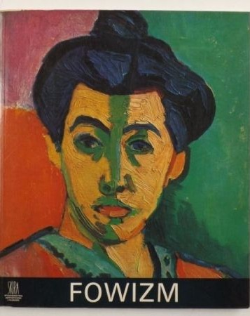
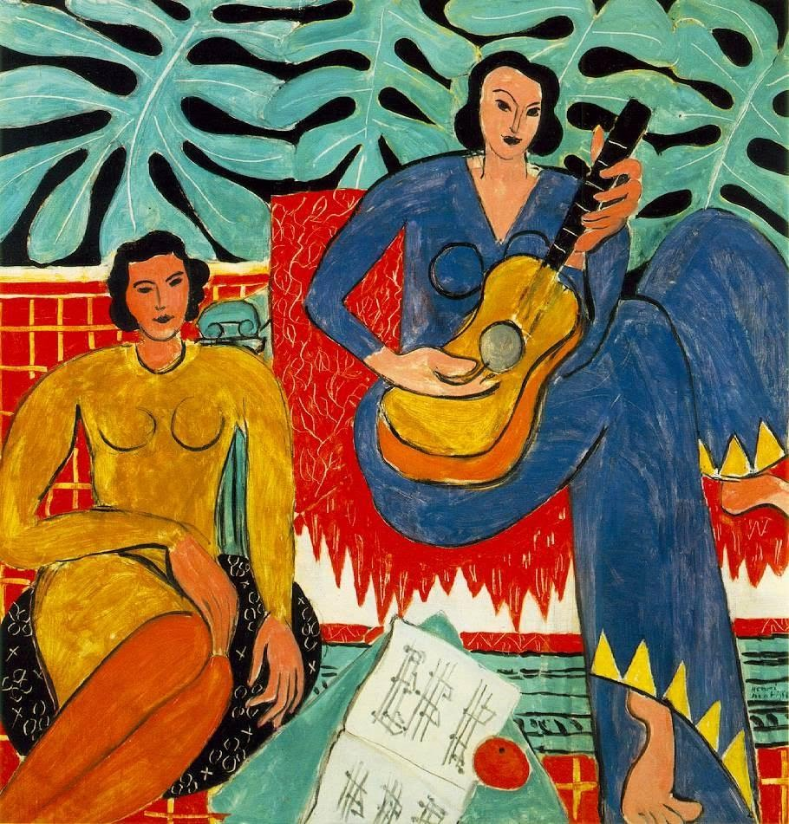
1905-1908
Powstał jeszcze w czasie secesji
Początek rewolucji w sztuce
FRANCJA
Nazwa od krytyka, który porównał styl do dzikich bestii: les Fauves – drapieżcy

Slide 11
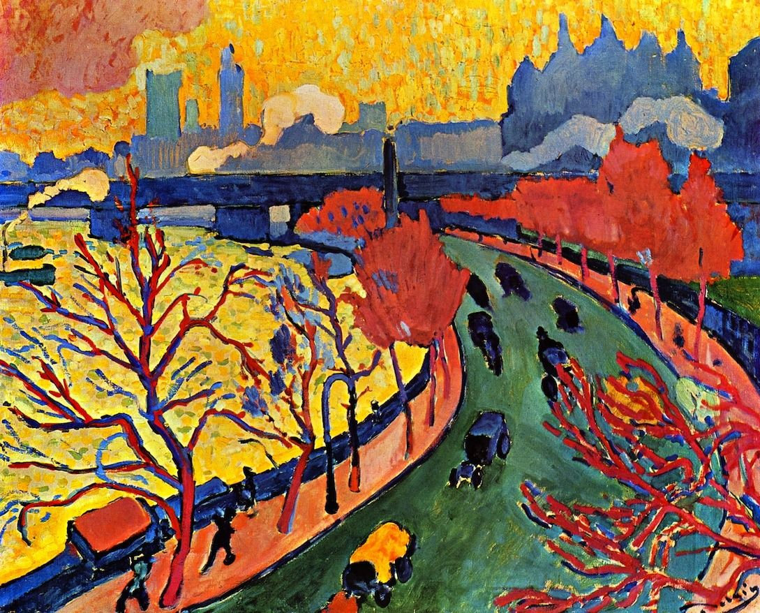

Slide 12
Cechy:
Jaskrawe, płaskie plamy barwne
Linia o niespokojnym brzegu
Kontrasty, ODREALNIENIE
Uproszczenie- skrajna synteza
Barwa określa emocje
Żywiołowość, gwałtowność, siła przekazu
Przewaga instynktu
Spontaniczność, lecz uporządkowana
Radość życia
Rezygnacja z iluzji przestrzeni

Slide 13
INSPIRACJE: sztuka ludowa sztuka murzyńska szt. Ludów prymitywnych
+ duża rola rysunku, rola LINII, która konstruuje kompozycję

Slide 14
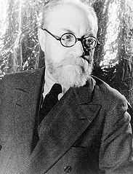
Henri Matisse 1869-1954
Najsłynniejszy fowista
Ulegał różnym wpływom – od postimpresjonistów po kubistów
Malarstwo sztalugowe, ścienne, ceramika, rzeźba, grafika, wycinanka, dekoracje, kostiumy….
Świadomy, wykształcony
Życiorys dla chętnych: https://www.youtube.com/watch?v=-6iYVr9AsGU

Slide 15
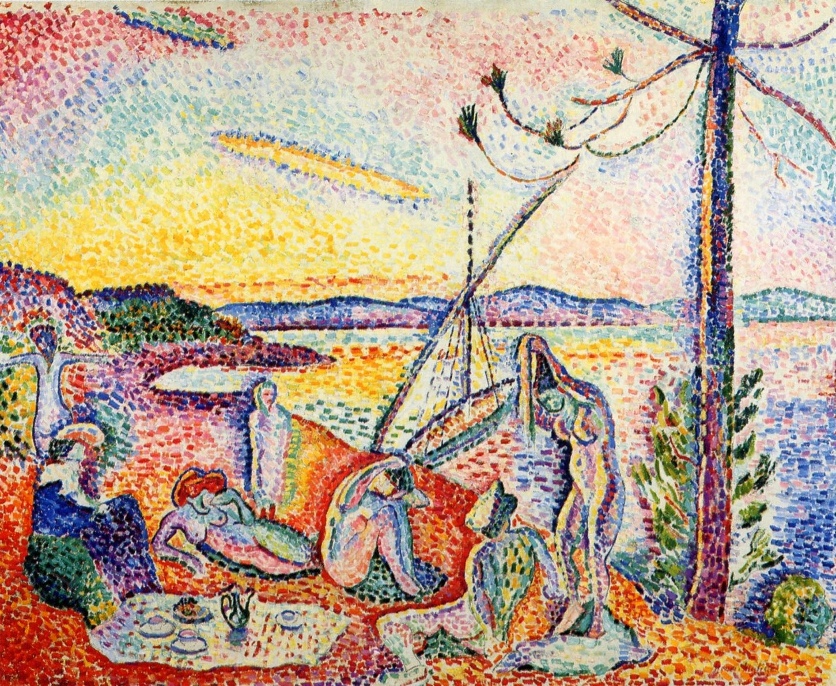
Przepych, spokój i rozkosz

Slide 16
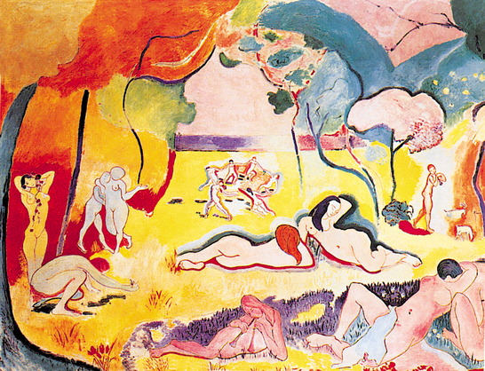
Radość życia

Slide 17
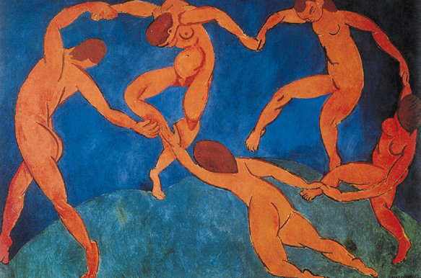
Taniec, 1910, Ermitaż

Slide 18
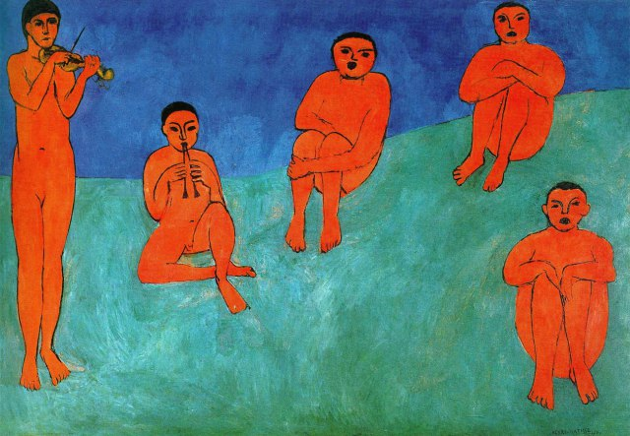
Muzyka 1910

Slide 19
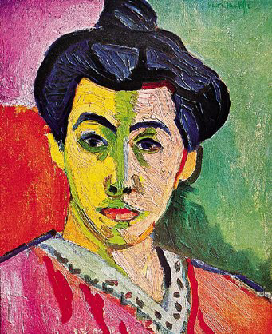
Portret żony, 1902

Slide 20
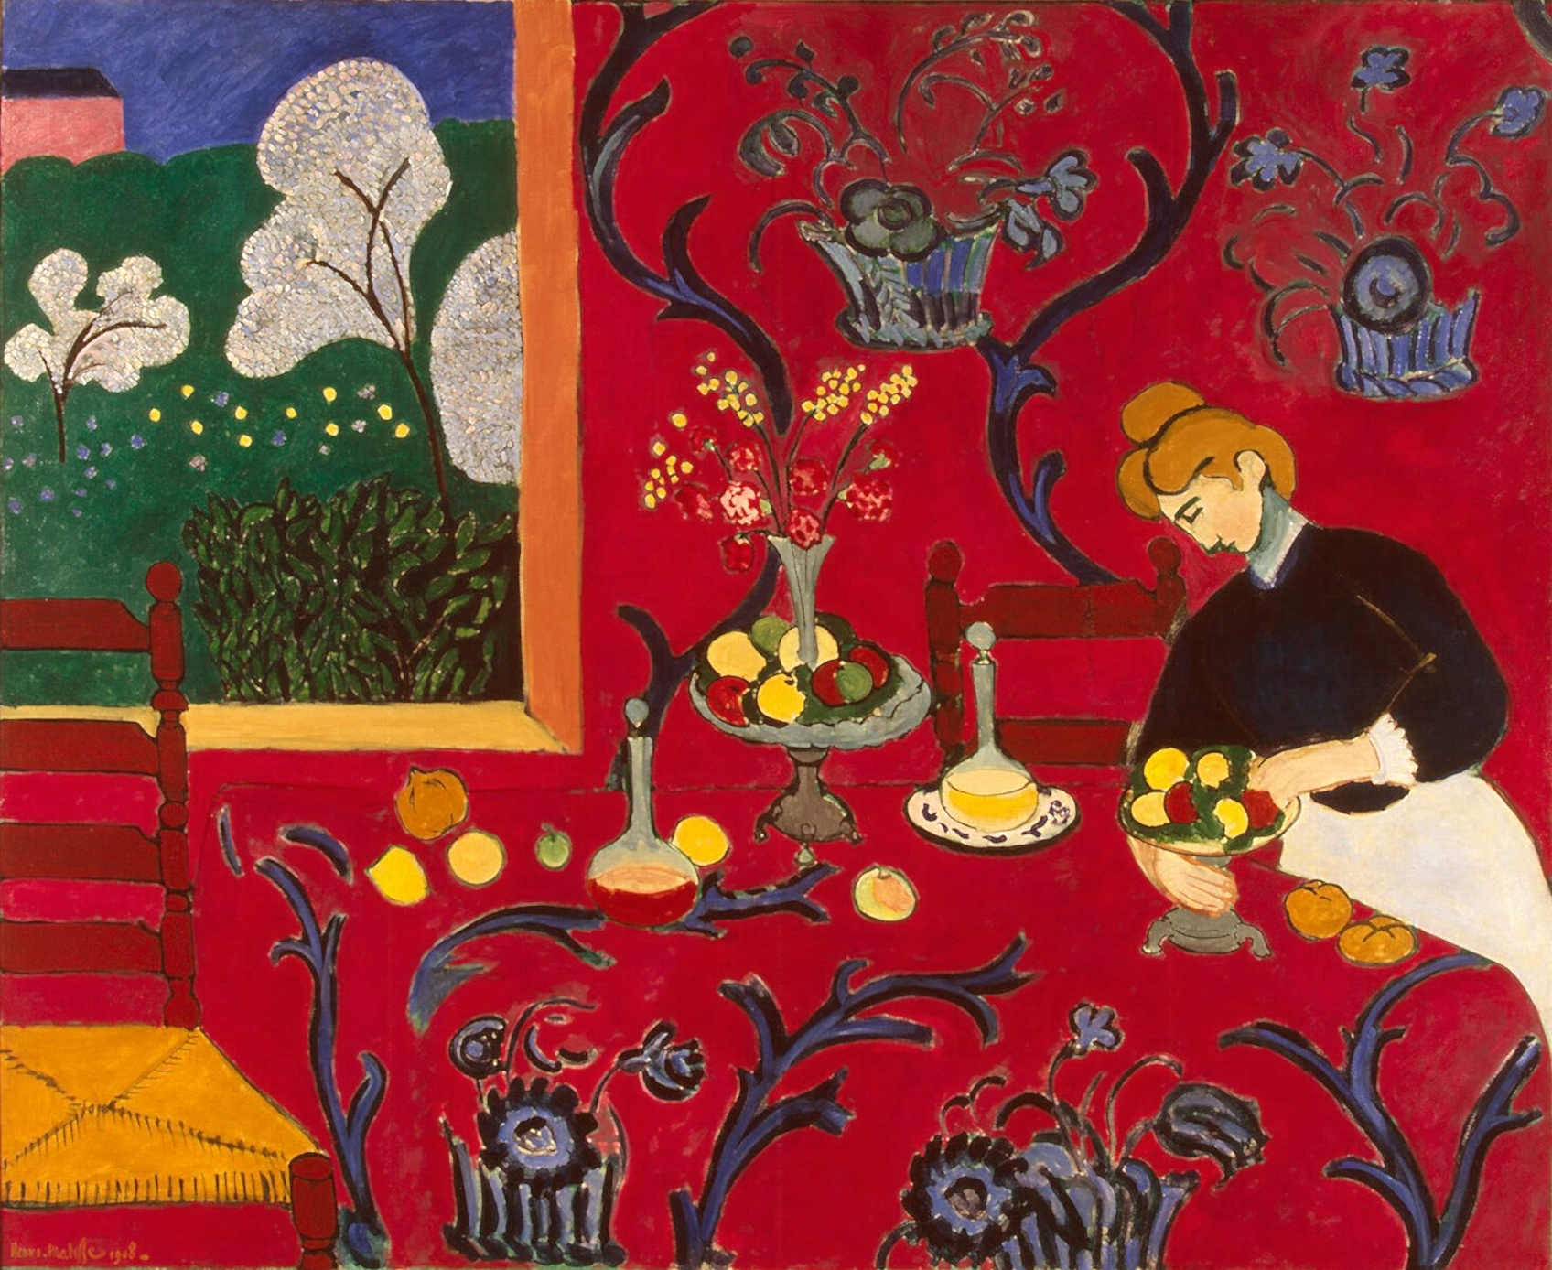
Czerwony pokój 1908

Slide 22
Lekcja muzyki, 1917

Slide 23
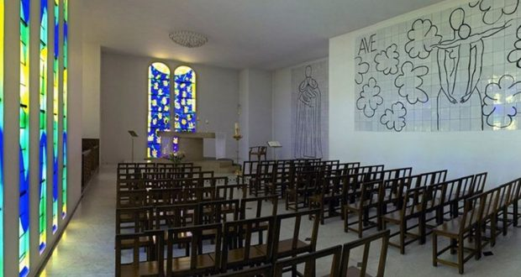
PODSUMOWANIE ŻYCIA – kaplica Dominikanek w Vence 1951

Slide 24
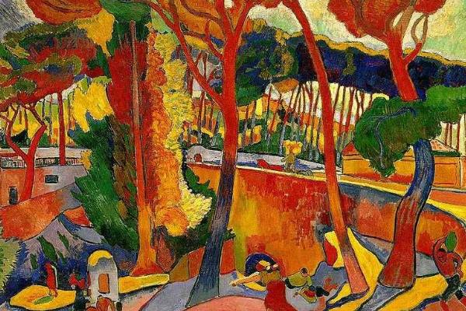
Andre Derain

Slide 25
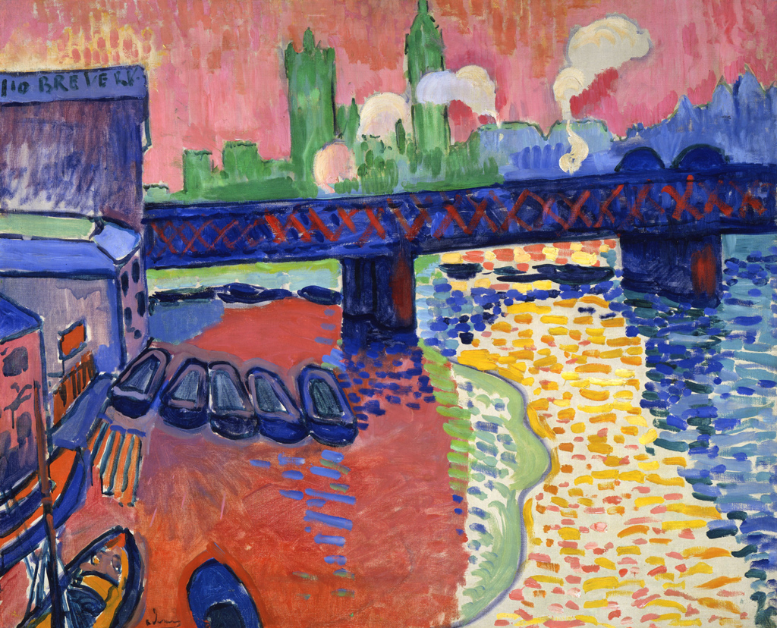
Most w Londynie

Slide 26
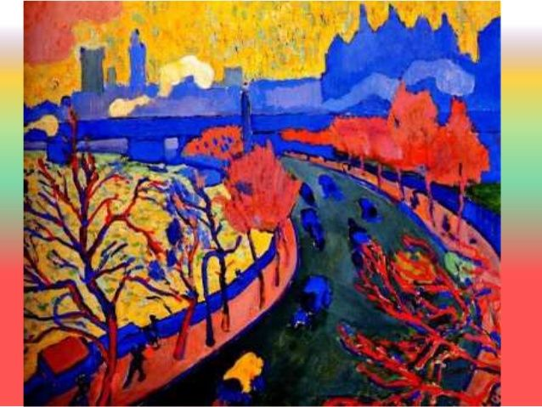
Most Westminsterski, 1906

Slide 27
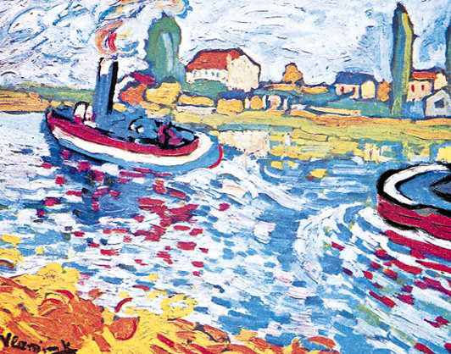
Maurice Vlaminck 1876-1958
Samouk, insp. Van Goghem
Holowniki na Sekwanie, 1905

Slide 28
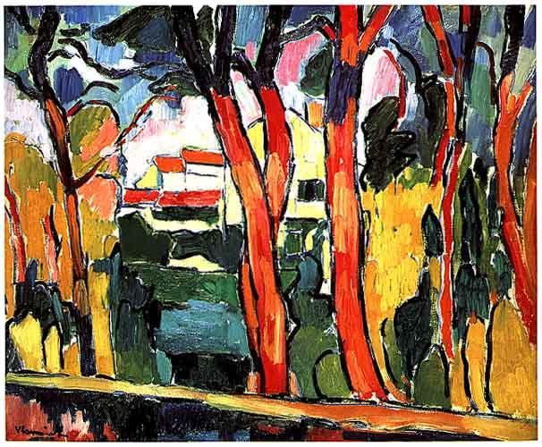
Czerwone drzewa, 1906

Slide 29
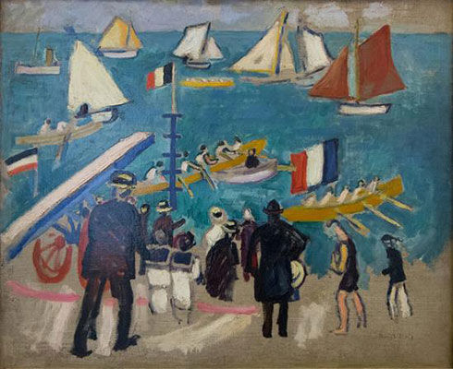
Raoul Dufy 1877-1953
Regata 1908

Slide 31
EKSPRESJONIZM

Slide 32
„ekspresyjny” – duża siła działania, wyrazista forma
Pamiętajcie, że ekspresyjne może być dzieło z każdej epoki.
„ekspresjonistyczne” – znaczy dzieło z XX wiecznego nurtu Ekspresjonizmu

Slide 33
PROTOEKSPRESJONIZM (czyli prąd, który poprzedził i zapowiedział wiele cech ekspresjonizmu)
Van Gogh, Odilon Redon, Toulouse-Lautrec – uważa się, że ich za ojców, prekursorów ekspresjonizmu
JAMES ENSOR, EDVARD MUNCH

Slide 34
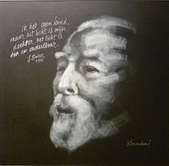
James Ensor (1860-1949)
Z Belgii
Symbolizm i ekspresjonizm
Pejzaże, martwe natury ! groteska, deformacja ! dysonanse barw i kształtów ! ludzie-maski ! szyderstwo życia

Slide 35
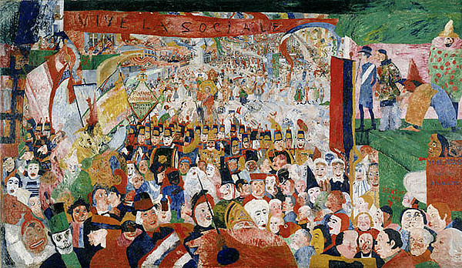
Wjazd Chrystusa do Brukseli (1888)

Slide 36
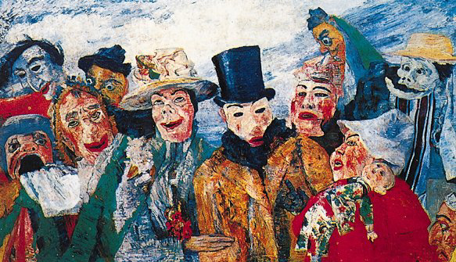
Intryga, 1890

Slide 37
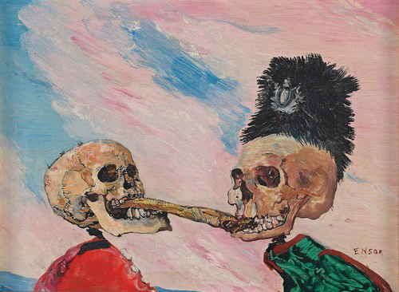
Szkielety wyszarpujące sobie solonego śledzia

Slide 38
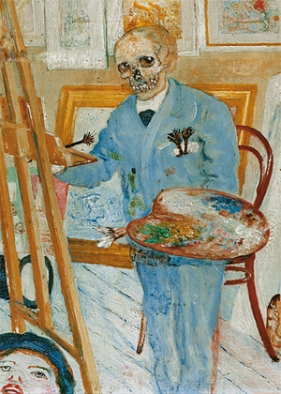
Malujący szkielet

Slide 39
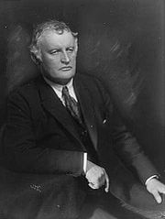
Edvard Munch (1863-1944)
Z Norwegii
Studia w Oslo
Pobyt w Paryżu i Berlinie
Cyganeria artystyczna
Głośna wystawa w Berlinie
Spójna twórczość: miękkie, syntetyczne plamy, faliste i grube linie, głębia sugerowana barwą, a nie perspektywą.
Temat: ból, samotność, życie, miłość, śmierć

Slide 40
Cykl Fryz życia: dzieła takie jak: Zazdrość, Wampir, Pocałunek, Madonna, KRZYK

Slide 41
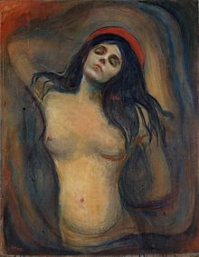
Madonna, 1894-1895

Slide 42
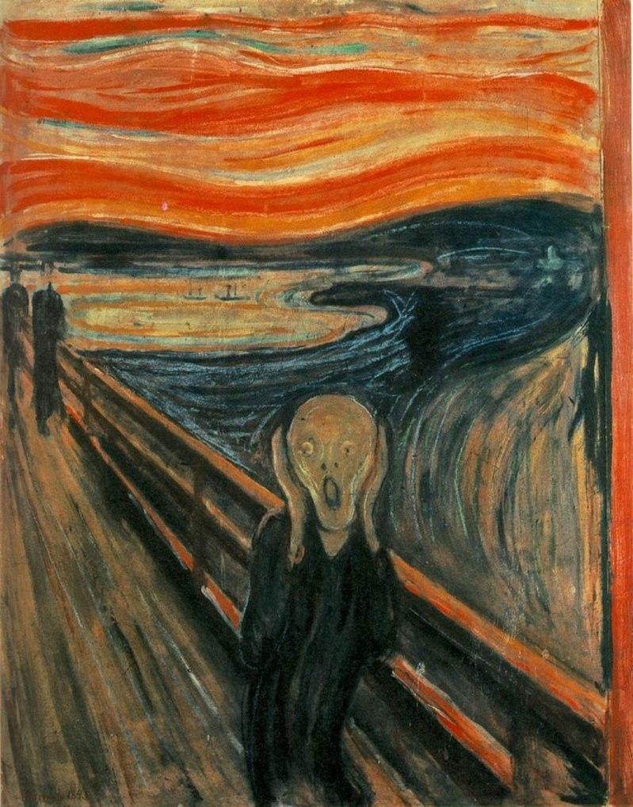
Krzyk, 1893 National Gallery Oslo

Slide 43
Krótki film po angielsku o obrazie: https://www.youtube.com/watch?v=FRvxNDjs4p0
Bardzo dobry artykuł o tym niezwykle słynnym dziele:
https://niezlasztuka.net/o-sztuce/edvard-munch-krzyk-obraz-sekrety-slynnego-dziela/

Slide 44
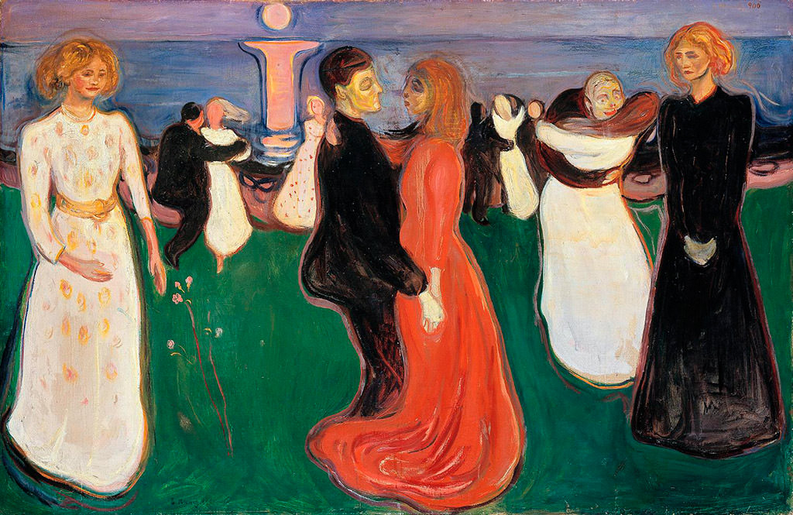
Taniec życia | 1899-1900,

Slide 45
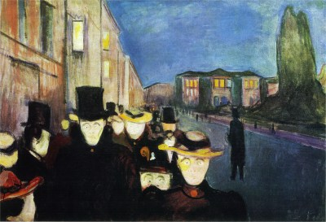
Wieczór na ulicy Karla Johana

Slide 46
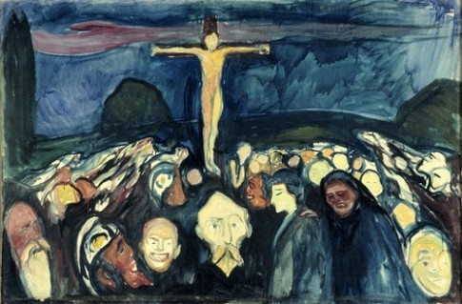
Golgota 1900

Slide 47
Jego twórczość jest spójna – miękkie wyraziście zarysowane, syntetyczne plamy barwne, faliste linie, deformacje, głębia sugerowana.
Tematyka: życie, śmierć przeżywane w bólu, osamotnieniu.
Ogromny wpływ na ekspresjonizm! (siła, mistycyzm)

Slide 48
Ekspresjonizm w Niemczech

Slide 49
Drezno, Berlin i Monachium - ośrodki
Objął wszystkie dziedziny sztuki
Powstały 3 ważne ugrupowania:
Die Brucke
Der Sturm
Der Blaue Reiter

Slide 50
1905 Drezno: Die Brucke (Most)
Do 1913
Rodzaj stowarzyszenia
Jedna wspólna pracownia
Odrodzili drzeworyt i akwafortę
Odkryli sztukę murzyńską i polinezyjską
Sztuka JEDNOLITA, KONSEKWENTNA
Źródła: Dostojewski, Nietzsche, gotyk niemiecki, renesans, postimpresjonizm, fowiści, MUNCH

Slide 51
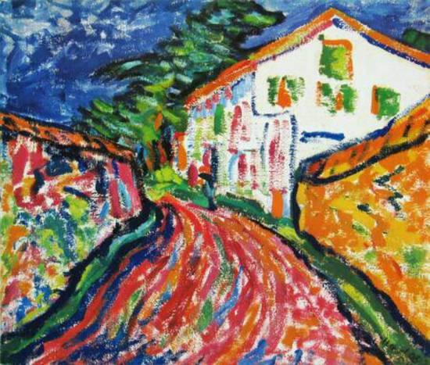
Erich Heckel 1883-1970
Symbolizm, niepokój, faktura
Most w Dangast

Slide 52
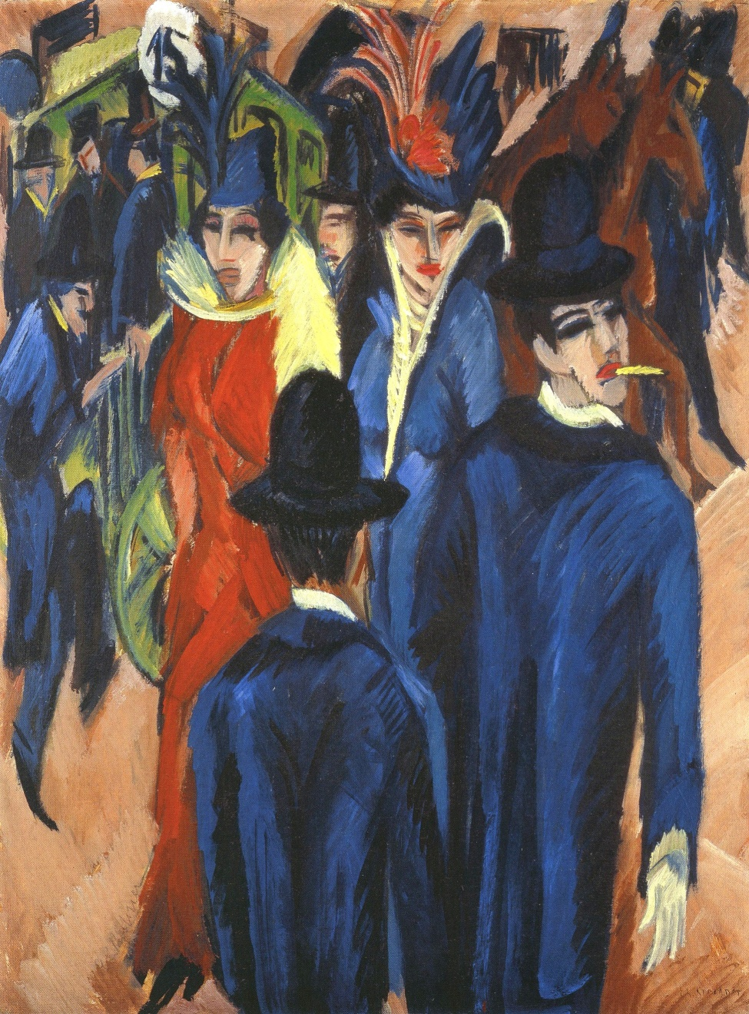
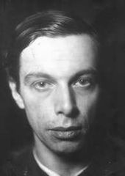
Ernst Ludwig Kirchner (1880-1938)!
Berlińska ulica,
1913

Slide 53
Przy jego pracach można powiedzieć o typowych cechach ekspresjonizmu:
człowiek był głównym temat w sztuce,
zastosowano łamaną, gruba kreskę, często kontur
jaskrawe kolory, często KONTRAST
wyraźna faktura,
pesymizm, melancholia, wyraźne emocje
deformacja uwypuklająca brzydotę (antyestetyzm)

Slide 54
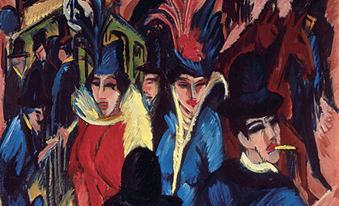

Slide 55
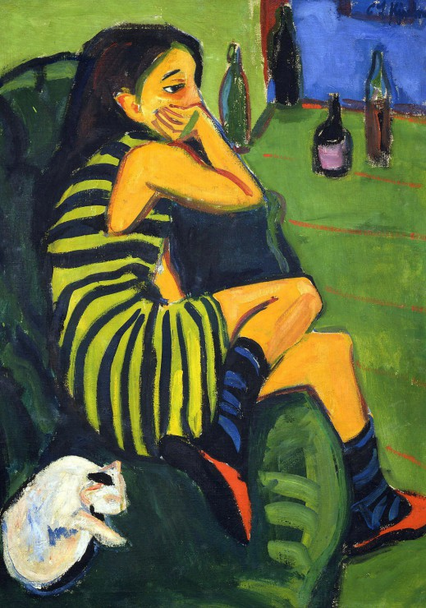
Artistin - Marcella, 1910

Slide 56
Emil Nolde (1867-1956)
Przelotnie związany z grupą trudna sztuka, drastyczna, wulgaryzacja, ból, deformacja

Slide 57
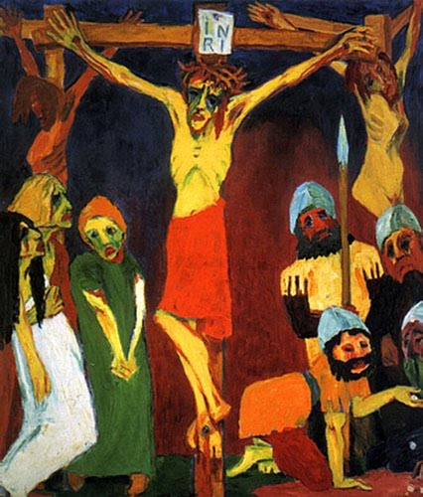
Ukrzyżowanie

Slide 58
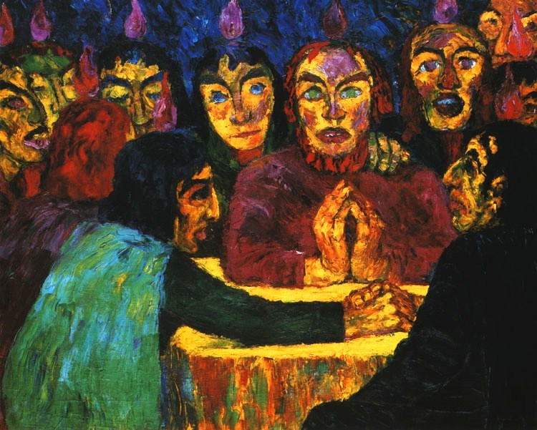

Slide 59
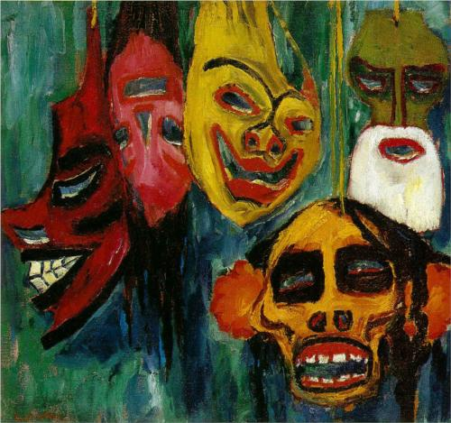
Wciąż żywe maski

Slide 60
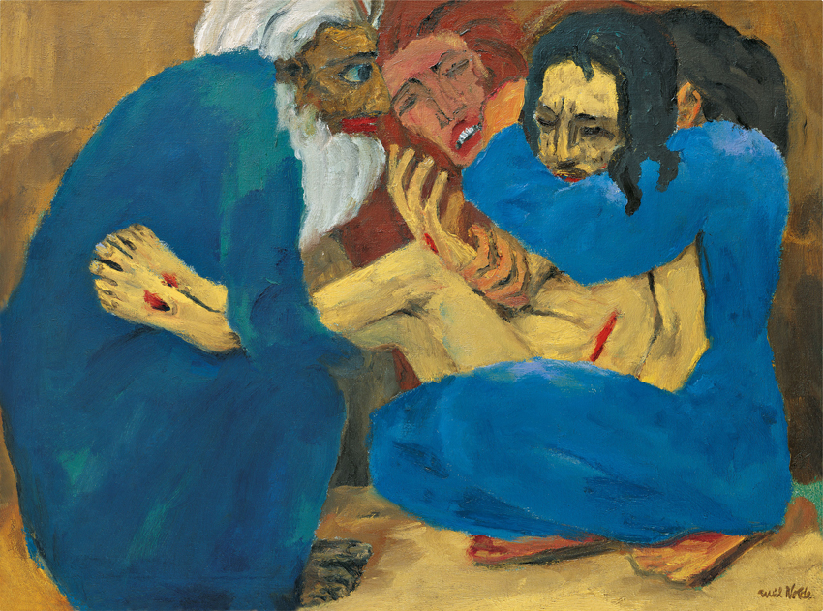
Pogrzeb

Slide 61
Der Sturm (Burza)
Berlin
Od 1910
Wokół czasopisma, galerii i klubu
Towarzystwo międzynarodowe
Najważniejszy przedstawiciel: Oskar Kokoschka

Slide 62
Oskar Kokoschka (1886-1980)
Portrety psychologiczne
Zawiłe, kręte ślady pędzla
Tonacja głęboka, ciemna
Wiele podróży
tragizm

Slide 63
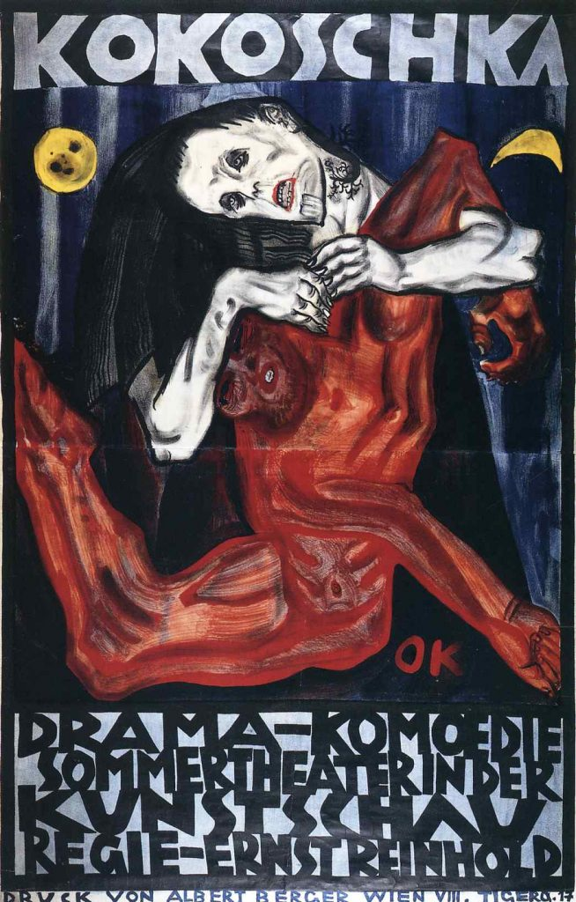
Pieta

Slide 64
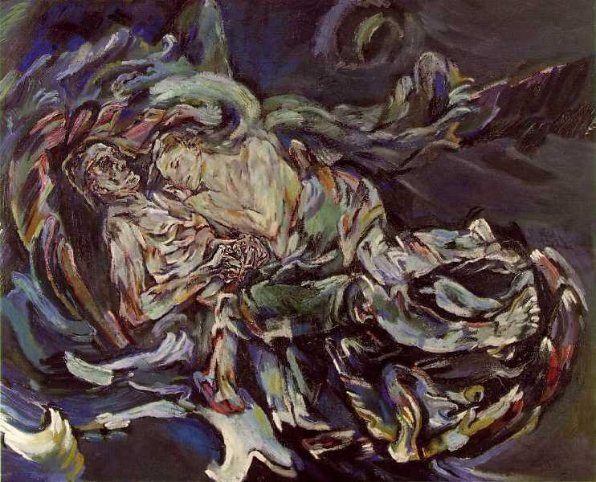
Rozpruwacz dusz

Slide 65
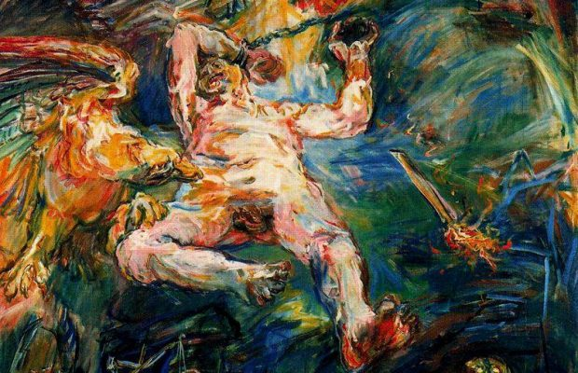
Prometeusz

Slide 66
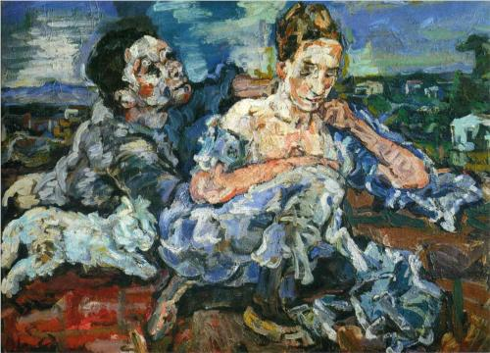
Kochankowie z kotem
Podkreślenie psychiki, kręte ślady pędzla, ciemna tonacja barwna

Slide 67
Der Blaue Reiter (Błękitny Jeździec)
1911
Monachium
Charakter międzynarodowy
Popierają rozwój sztuki, młodych kierunków
Zerwanie z odtwarzaniem rzeczywistości, szukają relacji sztuk, POETYKA, subtelność, złożenie…

Slide 68
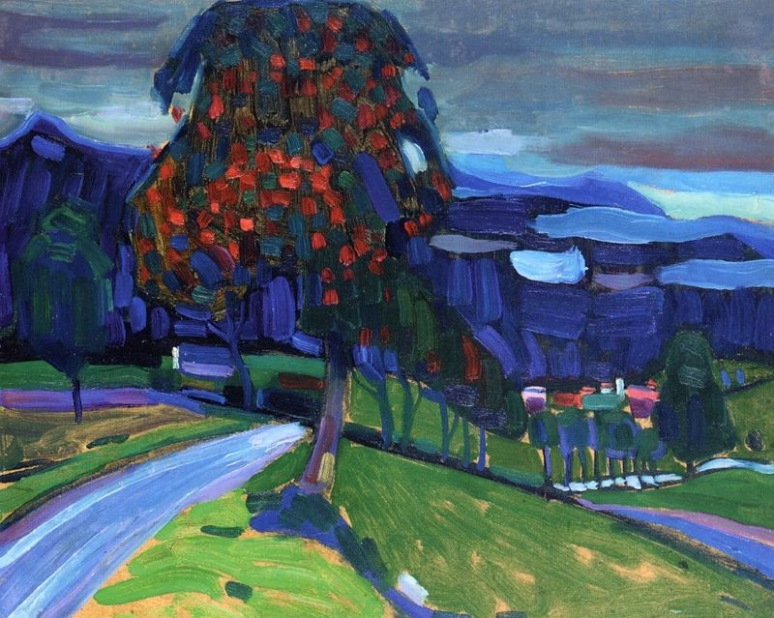
Wasyl Kandinsky (tylko na początku swojej twórczości!)
Jesień w Murnau, 1908

Slide 69
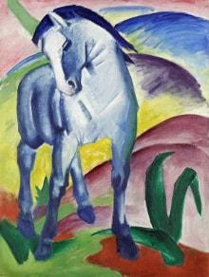
Franz Marc
Niebieski koń, 1911

Slide 70
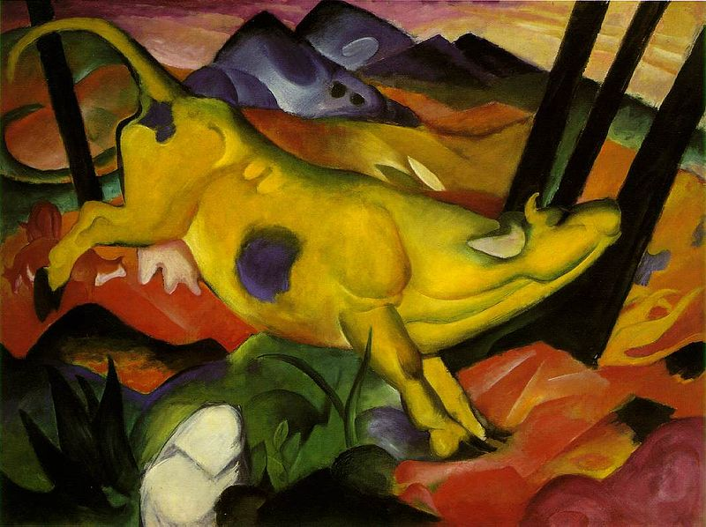
Żółta krowa, 1911

Slide 71
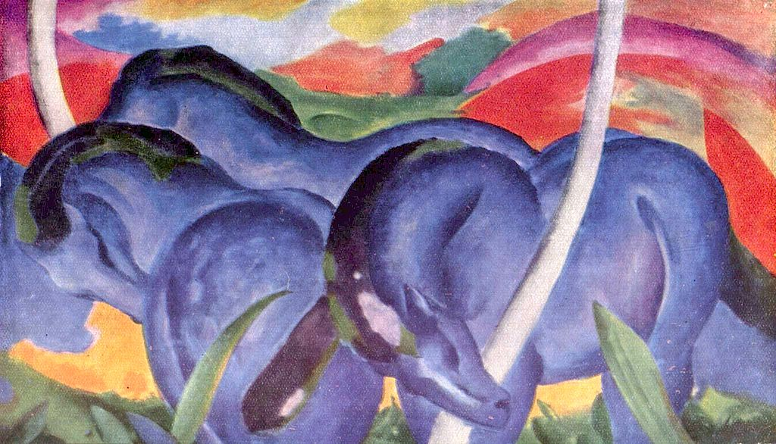
Duże niebieskie konie, 1911

Slide 72
August Macke
Dziewczyny w zieleni, 1914

Slide 73
Ogólnie o ekspresjonistach: Wielu artystów ekspresjonizmu ginie na froncie
Wielu staje się inwalidami
Czasy budują sztukę buntowniczą
Powstają grupy i stowarzyszenia
Wiele pracowni artystów „przez przypadek” wyburza wybuch bomby…
Ich prace przez to, że były innowacyjne w formie ale mówiły też o emocjach – były negowane przez rządzących nazistów.

Slide 74
Ciekawostka: Naziści i Hitler zbudowali kiedyś wystawę „Sztuka zdegenerowana”, która miała obśmiać prace tych nowatorskich twórców. Wystawa jeździła po miastach w namiocie cyrkowym… Prace były powieszane często do góry nogami z tekstami je obśmiewającymi… Naziści bali się, że ta sztuka popchnie zwykły lud do buntu…

Slide 75
3 ważnych artystów ekspresjonistów, którzy nie byli w żadnej z omówionych grup

Slide 76
1. Otto Dix
Pochodził z rodziny proletariackiej więc porusza problematykę społeczna; sztuka protestem przeciw wojnie

Slide 77
Portret dziennikarki Sylvii von Harden,
1926

Slide 78
Cykl grafik WOJNA

Slide 79
2. Georg Grosz
Grafik, satyryczne cykle,
Plakaty, fotomontaże, potem należał do ruchu Dada
Uczestniczy w rewolucji 1918
Tematy uderzające w politykę

Slide 80
Zaćmienie słońca
1926

Slide 81
Metropolis

Slide 82
3. Max Beckmann
Wrażliwy na najgorsze strony ówczesnych lat
Straszliwe przeżycia z wojny, w której sam uczestniczył
Tragedie wyraża w symbolice

Slide 83
Noc 1918

Slide 84
Towarzystwo paryskie

Slide 85
„Sen” 1921 – sen niewinnego dziecka otoczonego przez twory powojennej rzeczywistości: biedaka, prostytutkę, inwalidę, zbrodniarza.
Artysta musiał uciekać z kraju.

Slide 86
ARCHITEKTURA

Slide 87
Peter Behrens
Alexanderhaus w Berlinie

Slide 88
Max Berg
Hala Stulecia (dawniej Ludowa) we Wrocławiu (1912-13)

Slide 89
Erich Mendelsohn
Obserwatorium astrofizyczne dla A. Einsteina 1920-21
Silnie zaznaczone kierunki i krawędzie

Slide 90
Podsumowanie ekspresjonizmu niemieckiego (bo przybierał różne formy):
Dysonanse
Nasycone barwy, często gama przybrudzona
Nastrój ciężki
Deformacja
Rola czerni
Symbolizm określający przeżycia
Brak iluzji przestrzeni

Slide 91
Artyści dostawali zakazy malowania, popełniali samobójstwa (np. Kirchner), byli pod nadzorem policji, uciekali z kraju, konfiskowano im obrazy.
Wszyscy tworzyli przeciw wojnie, stąd byli oczywistym celem władzy…

Slide 92
RZEŹBA
E. Barlach C. Permeke
Mściciel Marie Lou

Slide 93
Ekspresjoniści meksykańscy
Sztuka dla narodu, tradycji, nastroje rewolucyjne
Diego Rivera (partner Fridy)
Podróże, studia w Europie

Slide 94
Sprzedawca kwiatów Dzień kwiatów

Slide 95
Jose Orozco
Gwałtowność, mroczność, bunt
Katharsis

Slide 96
Prometeusz

Slide 97
Ekspresjonizm we Francji
Chaim Soutine
Żył w nędzy, niedoceniany, nieznany
Domy

